Slide 1
Ejercicio
Llama, Prólogo

Slide 2
Transcripción del ms. G
...sabiendo çierto, que de mi coshecha nada que haga al caso dire en nada, quanto mas en cosas tan subidas y substançiales: por eso no sera mio sino lo herado que en ello ubiere, y por eso lo subiecto todo a mejor pareçer, y al juiçio de nuestra madre la yglesia, catholica Romana, con cuia regla nadie hiera, y con este presupuesto arimandome a la escriptura diuina, y como se lleue entendido que todo lo que se dixere es tanto menos de lo que alli ay como lo es lo pintado que lo uiuo, me atreuere a deçir lo que supiere.
nada que haga al caso diré G ]
tan subidas y sustanciales G ]
por eso G ]
no G ]
será G ] ser<a> U
lo herado G ] lo malo y herado U
por eso G ]
todo a mejor G ] al mejor U
pareçer G ] p. que el mio U
de G ]
con G ]
arrimándome G ]
escritura divina G ]
que G ] de U
atreveré G ]
Aparato
de
Cotejo

Slide 3
Transcripción del ms. G
...sabiendo çierto, que de mi coshecha nada que haga al caso dire en nada, quanto mas en cosas tan subidas y substançiales: por eso no sera mio sino lo herado que en ello ubiere, y por eso lo subiecto todo a mejor pareçer, y al juiçio de nuestra madre la yglesia, catholica Romana, con cuia regla nadie hiera, y con este presupuesto arimandome a la escriptura diuina, y como se lleue entendido que todo lo que se dixere es tanto menos de lo que alli ay como lo es lo pintado que lo uiuo, me atreuere a deçir lo que supiere.
nada que haga al caso diré G E I U T4 D N1 R2] ni dire cosa que haga al caso (inv.) G2 (om. N4 L2)
tan subidas y sustanciales G E I U T4 D R2 G2 ] tan substanciales, y subidas (inv.) (marg. <2> acaso para indicar la inversión) N1 (om. N4 L2)
Por eso G E I U T4 D N1 R2 ] pero G2 (om. N4 L2)
no G E I U T4 N1 R2 G2 ] <no> D (om. N4 L2)
será G E I T4 D N1 R2 G2 ] ser<a> U (om. N4 L2)
lo herado G ] lo malo y errado E I U T4 D N1 R2 G2 (om. N4 L2)
por eso G E I U T4 D N1 R2 ] para esto G2 (om. N4 L2)
todo a mejor ] (todo om.) al m. U G2 (om. N4 L2)
parecer G E I T4 D N1 R2 G2] p. que el mio U (om. N4 L2)
de G E I U T4 D R2 G2 ] en N1 (om. N4 L2)
con G E I U R2 G2 ] en T4 D N1 (om. N4 L2)
arrimándome G E I U T4 D R2 G2] arrimandose N1 (om. N4 L2)
Escritura divina G E I U T4 R2 G2] e. santa D e. (divina om.) N1 (om. N4 L2)
que G E I T4 N1] de U R2 G2 con D (om. N4 L2)
atreveré G E I U T4 D R2 G2] atrebo N1 (om. N4 L2)

Slide 4
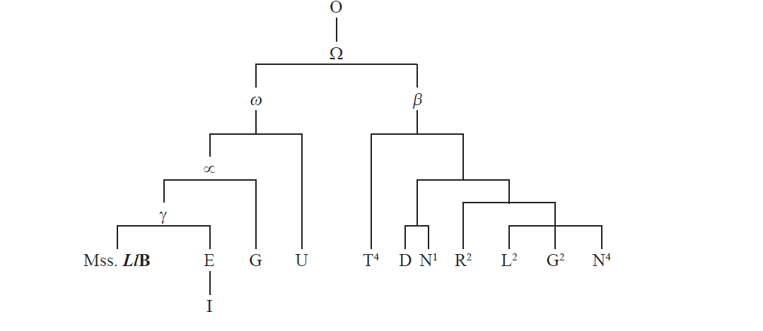
Stemma codicum de Paola Elia

Slide 5
Texto crítico (Paola Elia)
[...] me he animado, sabiendo cierto que de mi cosecha nada que haga al caso diré en nada, cuánto más en cosas tan subidas y sustanciales. Por eso, no será mío sino lo malo y errado que en ello hubiere; y por eso, lo sujeto todo a mejor parecer y al juicio de nuestra madre la Iglesia católica romana, con cuya regla nadie yerra. Y con este presupuesto, arrimándome a la Escritura divina, y como se lleve entendido que todo lo que se dijere es tanto menos de lo que allí hay, como lo es lo pintado que lo vivo, me atreveré a decir lo que supiere.
nada que haga al caso diré ] ni dire cosa que haga al caso (inv.) G2
tan subidas y sustanciales ] tan substanciales, y subidas (inv.) (marg. <2> forse per segnalare l’inversione) N1
Por eso ] pero G2
no ] <no> D
será ] ser<a> U
malo y ] om. G
por eso ] para esto G2
todo a mejor ] (todo om.) al m. U G2
parecer ] p. que el mio U
de ] en N1
con ] en T4 D N1
arrimándome ] arrimandose N1
Escritura divina ] e. santa D e. (divina om.) N1
que ] de U R2 G2 con D
atreveré ] atrebo N1
A
P
A
R
A
T
O
C
R
Í
T
I
C
O

